Slide 1
Damned Sunset Hito 1

Slide 2
1. Presentación
Miembros del equipo:
Programadores
Daniel Flamenco
Isaac Gallarzagoitia
Luis Mendoza
Alberto Ortega
Alberto Plaza
Tutor
David Llansó
Diseñadores:
Carlos Albertos
Javier Lupiáñez
Rodrigo Ribeiro-Pinto

Slide 3
2. El juego
Un poco de ambientación
Acercamiento de la Tierra al Sol.
Imposible salir por el día.
Alzamiento de los vampiros.
Tres protagonistas
Jack: el boina verde
Erick: el mecánico
Norah: la doctora

Slide 4
2. El juego
¿A qué se juega en Damned Sunset?
RTS (Real Time Strategy)
Starcraft
DOTA (Defense of the Ancients)
League of Legends
Turret Defense
Plants VS Zombies

Slide 5
2. El juego
RTS (Real Time Strategy)
Existencia de una base central
Construcción de edificios y mejora de tecnologías
Gestión de recursos
Presencia del minimapa como elemento estratégico

Slide 6
2. El juego
DOTA (Defense of the Ancients)
Manejo de un héroe en lugar de un ejército (en este caso tres)
Uso de las habilidades de los héroes de forma estratégica
Experiencia y progresión de niveles
Objetos para los héroes

Slide 7
2. El juego
Turret Defense
Construcción de estructuras defensivas (torretas) para proteger la base
Progresión de nivel de las torretas; mejora de las mismas
Distintos tipos de torretas

Slide 8
2. El juego
El pegamento
Ciclo día y noche
Durante el día:
Recuperación y reparación
Construcción de edificios y defensas
Durante la noche:
Acción: ataque de los vampiros
Defensa de la base
Salida fuera de la base para cumplir misiones

Slide 9
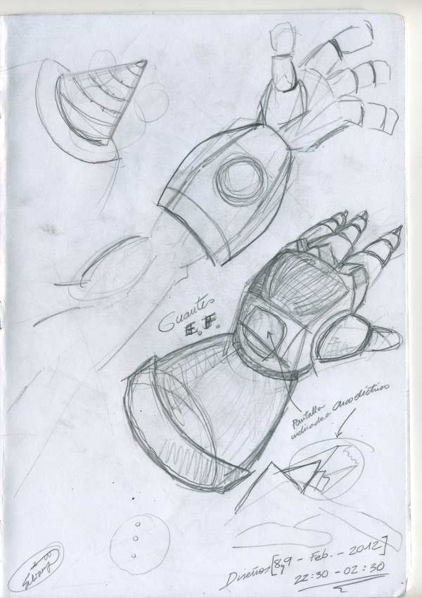
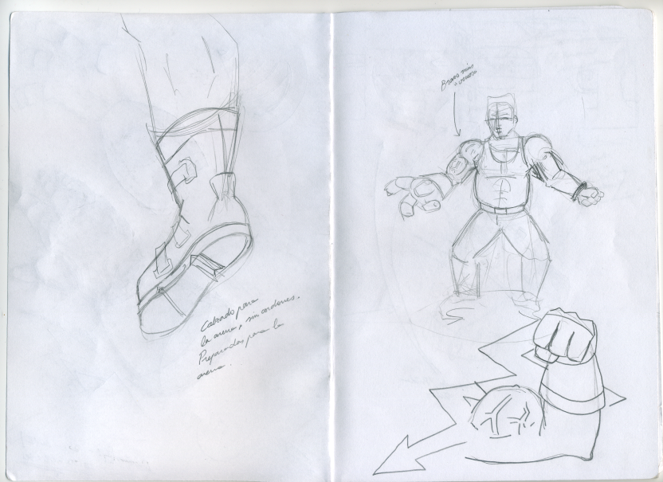
2. El juego
Arte
Erick:

Slide 10
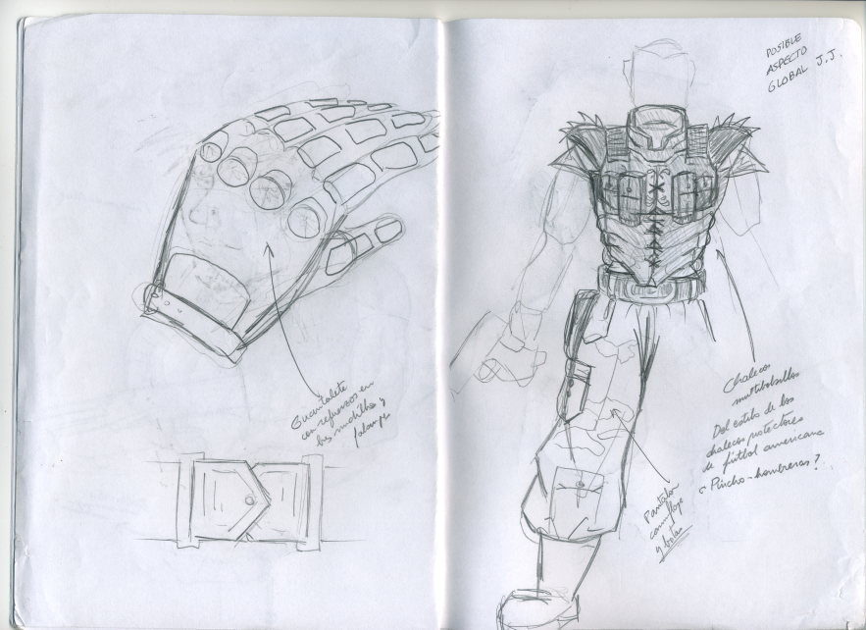
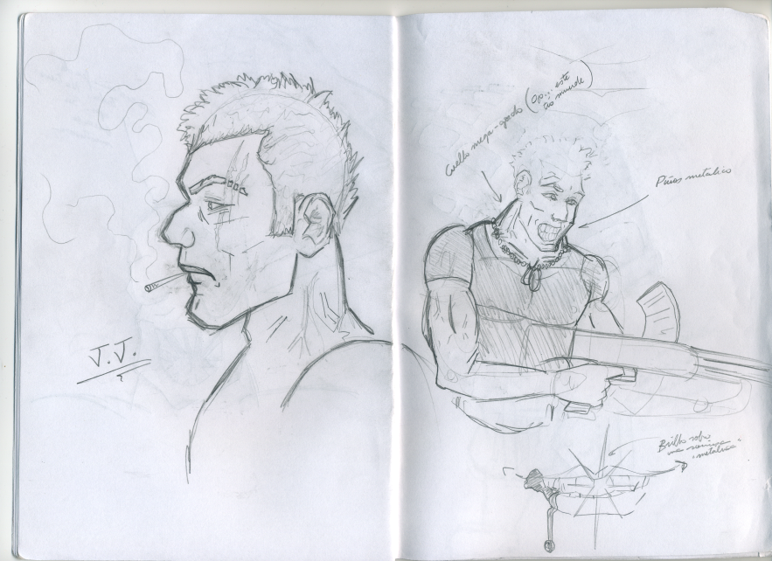
2. El juego
Arte
Jack:

Slide 11
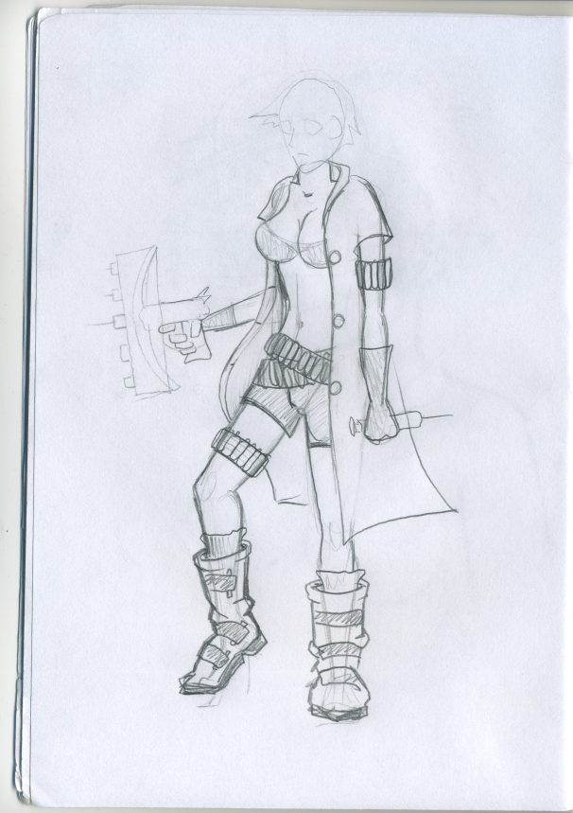
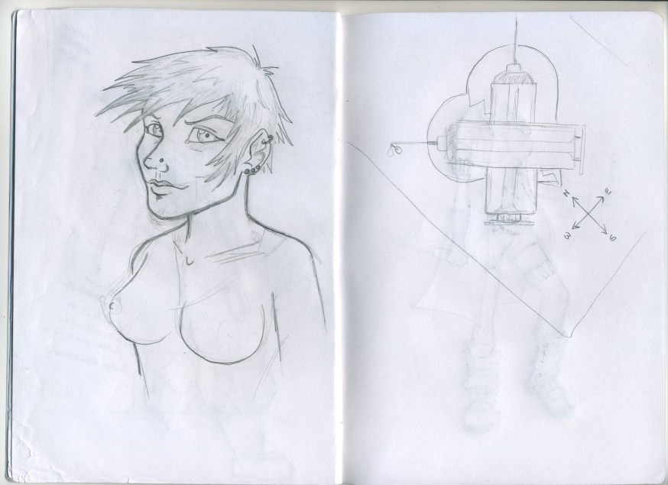
2. El juego
Arte
Norah:

Slide 12
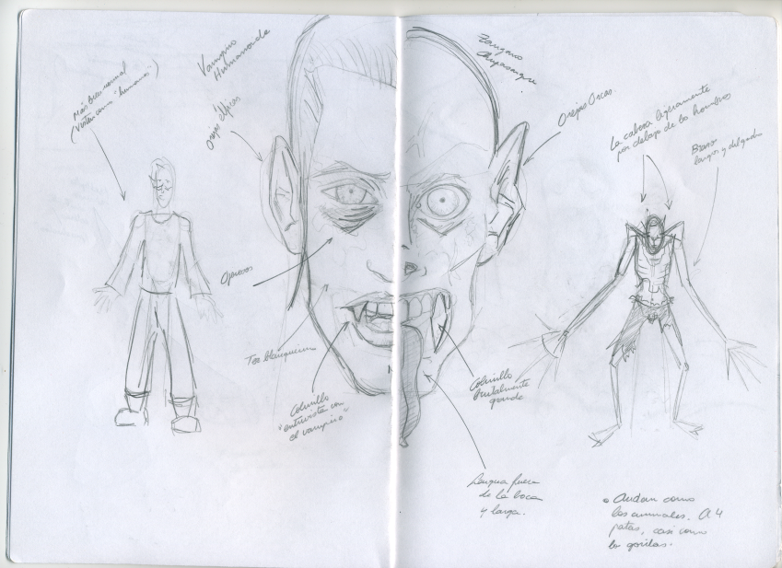
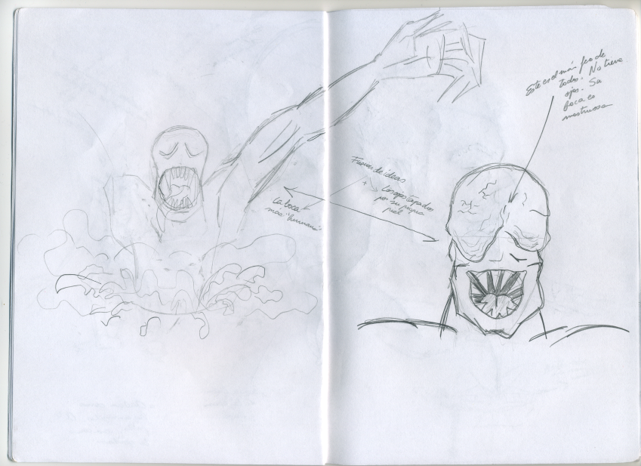
2. El juego
Arte
Enemigos:

Slide 13
3. Desarrollo
Hacer funcionalidad en lugar de integrar tecnología
Desarrollo ágil: ver avances de forma constante
Importante: esto sube la moral del equipo

Slide 14
3. Desarrollo
Tecnología
CEGUI en lugar de Flash con hikari
Aunque el editor de CEGUI es un infierno
PhysX
Editor de tiles gráfico en Java

Slide 15
3. Desarrollo
Problemas
La arquitectura de Galeón
El Raycast para saber la posición del ratón
Pequeños bugs con la cámara y la posición del ratón
La arquitectura del paso de mensajes entre componentes

Slide 16
3. Desarrollo
El Resultado…

Slide 17
3. Desarrollo

Slide 18
4. Conclusiones
Valoración final
Buen ritmo de trabajo
Pocas dificultades
Buen equipo
Tanto programadores, como diseñadores
Incluyendo a David, nuestro tutor

Slide 19

5. Preguntas
¿Alguna pregunta?

